Slide 1
VÄLKOMMEN TILL KURSEN
Finansinspektionen

Slide 2
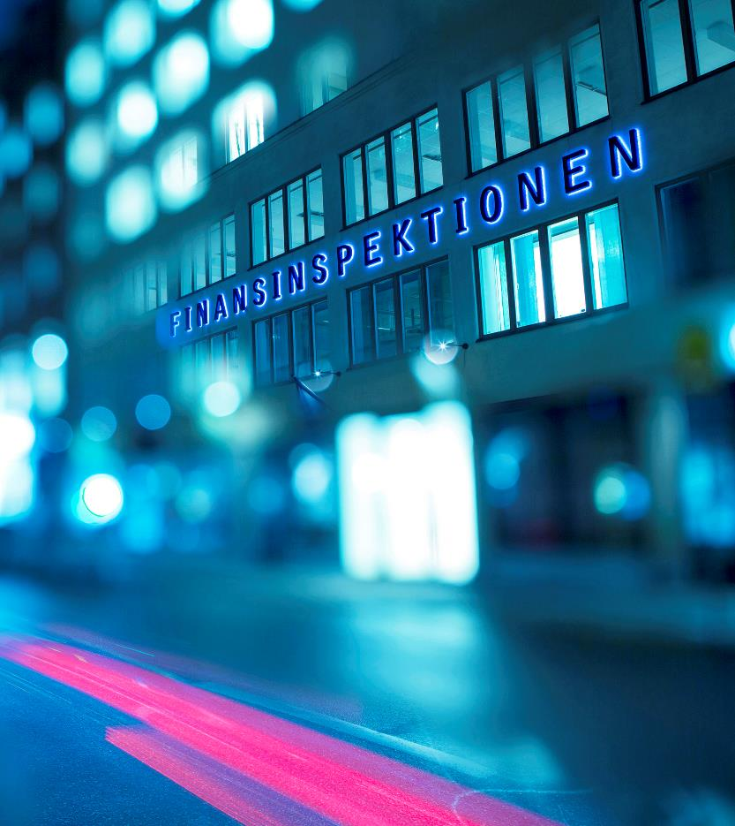
FINANSIELL FOLKBILDNING
Finansinspektionen ska stärka konsumenternas ställning på finansmarknaden genom finansiell folkbildning.
Nationella nätverket för finansiell folkbildning
Tillsammans når vi fler!
KURSINFORMATION
Notes:
Vad gör vi på Finansinspektionen?
Finansinspektionen är en myndighet som övervakar företagen på finansmarknaden. FI har tillsyn över ca 2 000 finansiella företag och 900 utländska företag med verksamhet i Sverige och 300 börsbolag. Vår verksamhet finansieras genom tillstånds- och tillsynsavgifter från de finansiella företagen. FI verkar för ett stabilt finansiellt system och ett gott konsumentskydd. FI utvecklar regler och kontrollerar att företagen följer dem. I dag arbetar drygt 500 personer på FI. De flesta är jurister och ekonomer.
www.fi.se
Nationella nätverket för finansiell folkbildning är ett nätverk med över 100 olika myndigheter, organisationer och företag som samarbetar, initierar, utvecklar och inspirerar varandra i frågor om folkbildning i privatekonomi.
Nätverket vill ge konsumenter i hela landet – och i alla åldrar – bättre möjligheter att klara de ökade kraven från samhället på att kunna fatta olika ekonomiska och finansiella beslut i livet som passar den egna plånboken. Nätverkets verksamhet och utbildningsmaterial är gratis och fritt från reklam. Gilla din ekonomi är det varumärke vi använder för gemensamma utbildningssatsningar.
Samarbeten mellan nätverkets medlemmar, som till exempel företag, myndigheter och organisationer gör att vi tillsammans kan åstadkomma mer.
www.gilladinekonomi.se

Slide 3

FINANSIELL FÖRMÅGA
Hushållens finansiella förmåga 2023
Ett av tre svenska hushåll känner oro att pengarna inte ska räcka.
En av fyra hushåll har det ekonomiskt svårt.
En av fyra svenskar saknar grundläggande ekonomiska kunskaper.
Det ekonomiska självförtroendet har ökat.
Undersökningen finns på fi.se
KURSINFORMATION
Notes:
En undersökning från FI visar att en av fyra svenskar saknar grundläggande kunskaper. I vissa avseenden har kunskaperna minskat sedan motsvarande undersökning genomfördes 2020.
Däremot har självförtroendet att förstå ekonomi ökat. Särskilt män uppger att de har högt finansiellt självförtroende och kunskap medan kvinnor och personer under 30 år uppger att de har lägre självförtroende och kunskap.
En av tre uppger att de är oroade över att pengarna inte ska räcka och en av fyra uppger att de har det ekonomiskt svårt. Även här finns skillnader mellan könen där kvinnor uppger sig vara mer oroade än män över den ekonomiska situationen. Samtidigt visar undersökningen att tre av fyra försöker spara regelbundet för oförutsedda utgifter. Resultaten visar att arbetet med finansiell folkbildning är viktigare än någonsin.
Hela undersökningen finns att läsa här: https://www.fi.se/sv/publicerat/nyheter/2023/manga-har-svart-att-forsta-grundlaggande-ekonomi/
Bristande kunskap: Trots att majoriteten förstår ekonomiska
samband såsom ränta (87 procent), inflation (62 procent) och
riskspridning (56 procent) saknar ändå många vuxna den viktiga
kunskapen och hur det påverkar den egna ekonomin.
• Högt självförtroende: De flesta, 8 av 10, känner sig självsäkra
när det gäller sin kunskapsnivå. Kvinnor och unga (18–29 år)
uppger att de har lägre ekonomiskt självförtroende och kunskap
än vad män uppger.
• Digital misstänksamhet: Även om majoriteten använder digitala
finansiella tjänster har många en skeptisk inställning och är
vaksamma kring säkerheten.
• Hållbarhet är viktigt för många när man investerar och en hållbar
inriktning väger tyngre är själva avkastningen.
• Ekonomisk oro: Nästan en tredjedel (28 procent) känner oro att
pengarna inte ska räcka och över en tredjedel (37 procent) har
någon gång senaste 12 månaderna inte fått ekonomin att gå ihop.

Slide 4

FINANSIELLT VÄLBEFINNADE
Ekonomisk hälsa i Sverige 2024
Ekonomisk oro och stress har stor påverkan på hälsan.
Män har starkare intresse och finansiellt självförtroende.
Unga vuxna anser sig ha lägre ekonomisk kunskap och självförtroende än äldre.
Stress och oro gör konsumenterna sårbara för skuldsättning och sämre finansiellt välbefinnande.
Undersökningen finns på fi.se
KURSINFORMATION
Notes:
Undersökningen visar att:
Majoriteten har en positiv uppfattning om sin livssituation och sin allmänna hälsa.
Det finns ett tydligt samband mellan finansiellt välbefinnande och individers allmänna hälsa. Personer med bättre upplevd hälsa har också ett bättre finansiellt välbefinnande. Omvänt har ekonomisk oro ett samband med sämre övergripande hälsa.
En positiv syn på sin vardag kan kopplas till högre privatekonomiskt intresse och bättre finansiellt välbefinnande.
Personer som har ett riskabelt spelande ägnar sig oftare åt spekulativt sparande i högriskprodukter.
Män har starkare intresse och självförtroende när det gäller ekonomi och ser mer positivt på sin vardag än kvinnor.
Unga vuxna är mindre positiva när det gäller sin vardag och anser sig ha lägre ekonomisk kunskap och självförtroende än äldre.
Vad gäller de sex frågeställningarna som rör finansiellt välbefinnande visar undersökningen följande:
En av tre är inte nöjd med sin nuvarande ekonomiska situation. Nöjdheten med den nuvarande ekonomiska situationen är positivt korrelerad med månadsinkomsten och är som högst bland dem med allra högst hushållsinkomst, över 100 000 kr netto i månaden.
Två av fem upplever att deras ekonomiska situation begränsar möjligheterna att göra saker som är viktiga för dem. Personer i åldrarna 65–79 år, tillika ålderspensionärer, uppger sig vara minst begränsade av sin ekonomiska situation.
En av tre känner sig ofta orolig eller stressad över sin ekonomiska situation, vilket är den faktor som har starkast negativt samband med allmän hälsa. Bland de 15 procenten med störst oro för sin egen ekonomiska situation finns en överrepresentation av hushåll som består av fem personer eller fler, och av ensamstående. Det finns också en överrepresentation av yngre, 18–44 år, mest bland de allra yngsta i åldrarna 18–24 år, samt bland kvinnor. Personer med en högskoleutbildning känner oro i lägre utsträckning och oron minskar generellt med en ökande inkomstnivå.
Endast en av fem uppger sig helt och hållet vara nöjd med sitt sparbelopp varje månad. De som är allra nöjdast med sitt månatliga sparbelopp återfinns till störst del bland män, de allra äldsta i åldrarna 75–79 år, och hushåll med högst månadsinkomst (över 100 000 kr). Att göra en budget och försöka hålla sig till den är vanligast bland personer i åldrarna 25–44 år. Detta är samtidigt den åldersgruppen med lägst andel personer som är nöjda med det belopp de kan spara varje månad.
En av tre har under de senaste 12 månaderna haft svårigheter att klara löpande utgifter som till exempel mat och hyra. Personer mellan 18–44 år och personer med hemmaboende barn under 18 år har i högre utsträckning vid något eller flera tillfällen haft svårt att klara löpande utgifter än äldre respektive personer utan hemmaboende barn.
Tre av fem skulle ha möjlighet att betala en plötslig stor utgift, motsvarande den egna månadsinkomsten efter skatt, utan att behöva låna pengar eller be sin omgivning om hjälp. Var femte man och var tredje kvinna uppger sig inte ha kapacitet att hantera oväntade utgifter, på 13 000 kr eller motsvarande den egna månadsinkomsten efter skatt. Personer mellan 25 och 44 år upplever också att deras kapacitet att hantera oväntade utgifter är sämre jämfört med personer i andra åldersgrupper.

Slide 5
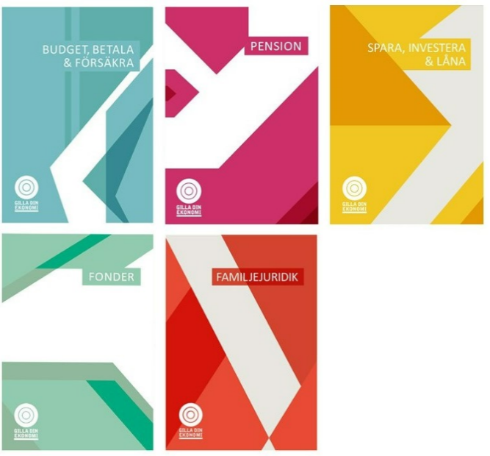

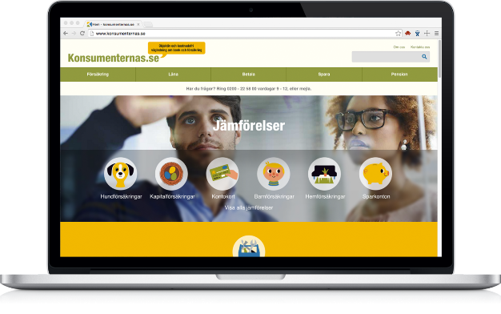

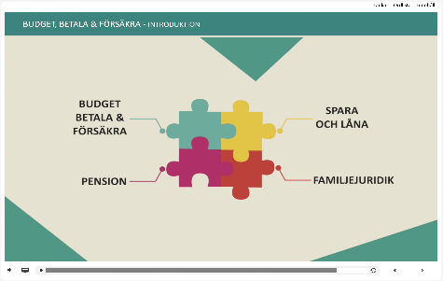

NÄR DU SPRIDER KUNSKAPEN VIDARE
PowerPoints från kursen
- Webbplats
Tryckta broschyrer – beställ gratis
E-utbildning ”Trygga din ekonomi”
Nyhetsbrev
KURSINFORMATION
Notes:
Välkommen till sidan för dig som är utbildad vidareinformatör i kursen Trygga din ekonomiska framtid.
Här kan du ladda ner användbara dokument eller beställa broschyrer inför att du ska arrangera en informationsträff eller studiecirkel. Informationsmaterial uppdateras årligen.
https://gilladinekonomi.se/kursdeltagare-larare/trygga-din-ekonomiska-framtid-fortsattningskurs/
Håll gärna kontakten
Nyhetsbrev: Läs och dela erfarenheter
Material, broschyrer och e-utbildning: gilladinekonomi.se
Twitter: twitter.se/gilladinekonomi eller @gilladinekonomi
Facebook: facebook.se/gilladinekonomi
Podden Privatekonomi med Finansinspektionen hittar du på Itunes, Podcaster, Castbox eller www.soundcloud.com/privatekonomi
Ditt barn & dina pengar är en föräldraguide om privatekonomi. Föräldraguiden riktar sig främst till förstagångsföräldrar. Den fysiska boken kan kostnadsfritt beställas av personer som möter förstagångsföräldrar i sitt dagliga arbete. Boken finns att läsa som PDF-fil på www.dittbarnochdinapengar.se
Dina pengar och din ekonomi är en del i SFI-Ekonomi, ett utbildningsmaterial om privatekonomi för undervisning i svenska för invandrare (SFI). Materialet är på enkel svenska och består av filmer, lärarhandledningar med övningsuppgifter och handboken Dina pengar och din ekonomi. Handboken finns som PDF och kan kostnadsfritt beställas som tryck format av dig som undervisar i SFI, möter nyanlända, anordnar språkcafé eller liknande. www.sfiekonomi.se
Broschyrer från Gilla din ekonomi som kostnadsfritt kan beställas av dig som gått utbildningen på www.gilladinekonomi.se. Broschyrerna Spara låna, Pension, Familjejuridik, Fonder och Budget, betala & försäkra finns även att läsa som PDF på webbplatsen.

Slide 6
Tack!
Kontakt:
Amanda Westerström
Amanda.westerstrom@fi.se

